Slide 1
Projet SmartPatate
Du 14 au 16 novembre 2016

Slide 2
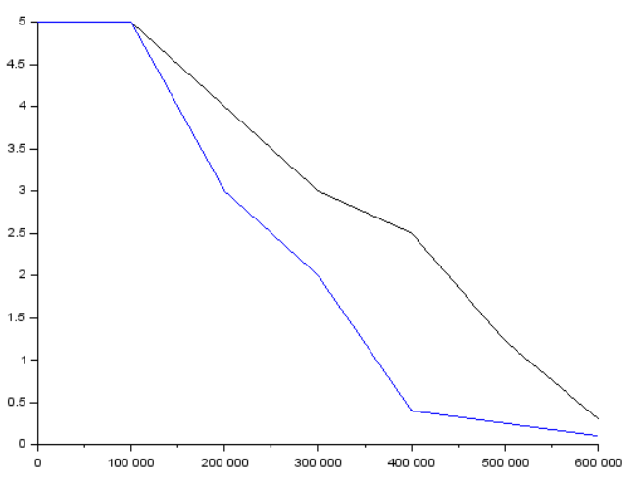
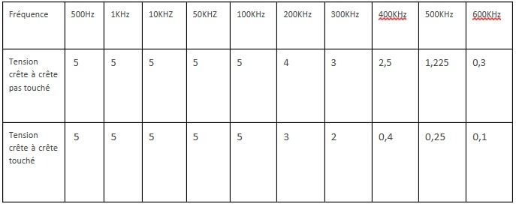
Résultat de la première expérience
: Tension crête à crête pas touché
: Tension crête à crête touché
Capteur capacitif ?
Quel composant le corps humain remplace dans le montage ?
Signal diminue ?
Capacité du corps humain ?

Slide 3
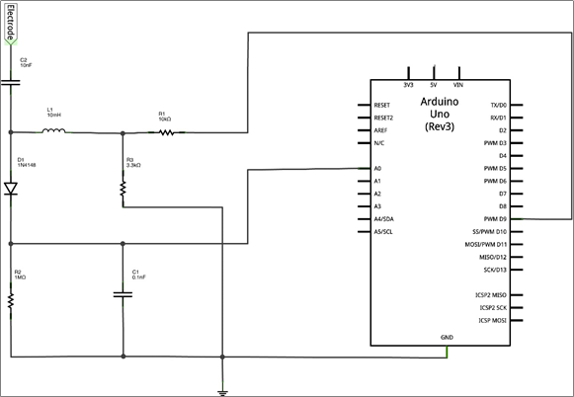
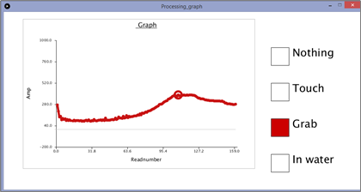
Résultat de la seconde expérience
Circuit Réalisé
Logiciel de mesures censé être fourni

Slide 4
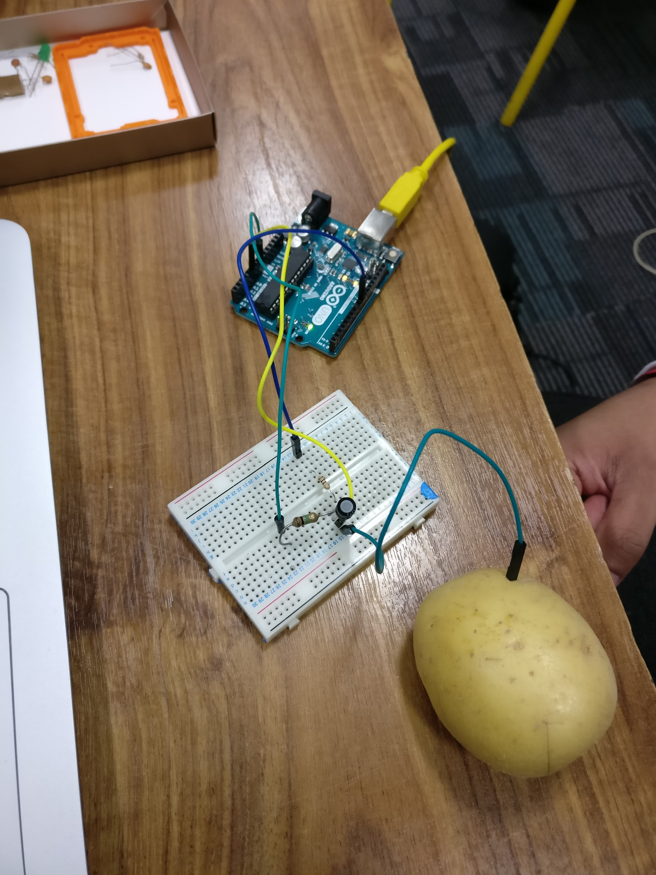
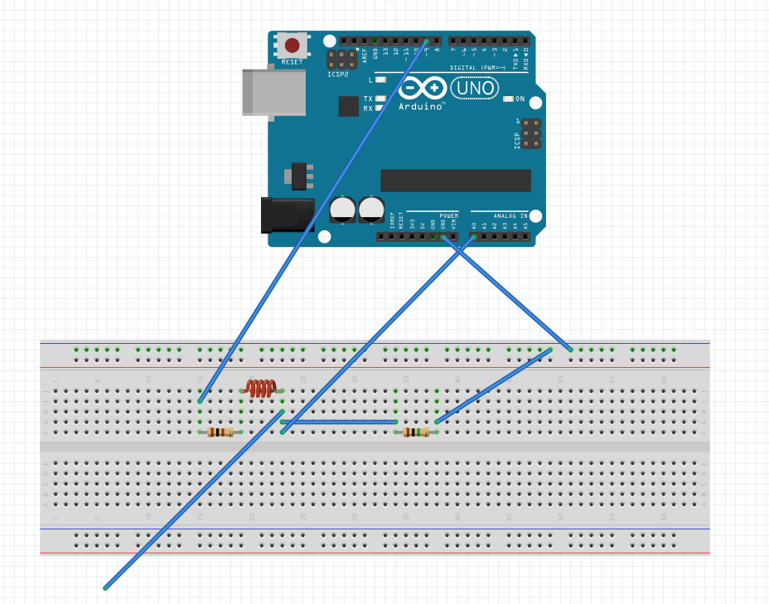
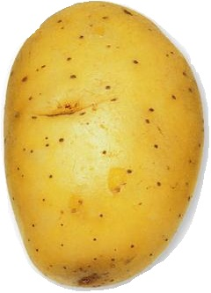
Prototype
Pomme de terre faisant office de capteur capacitif

Slide 5
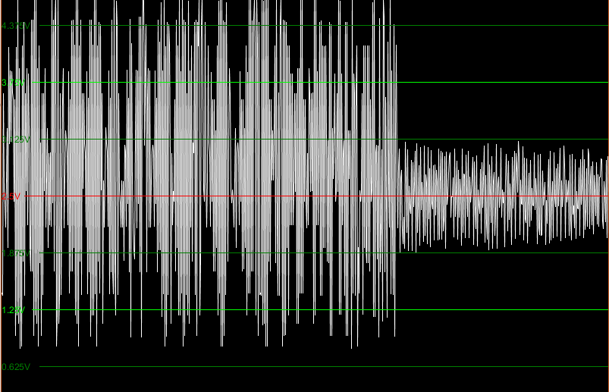
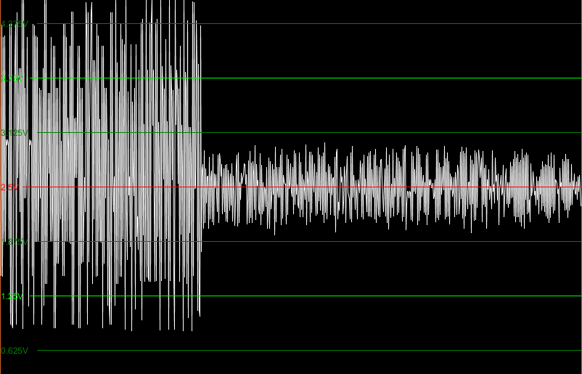
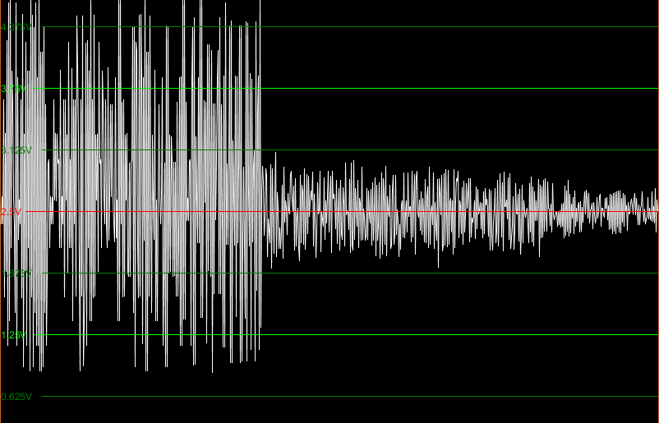
Résultats obtenus
Toucher avec un doigt
Toucher avec deux doigts
Toucher avec la main entière

Slide 6
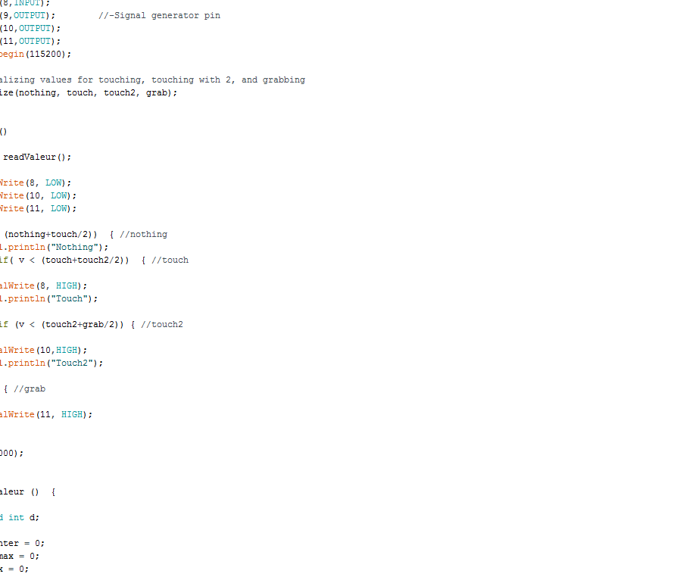
Code du projet final

